Slide 1
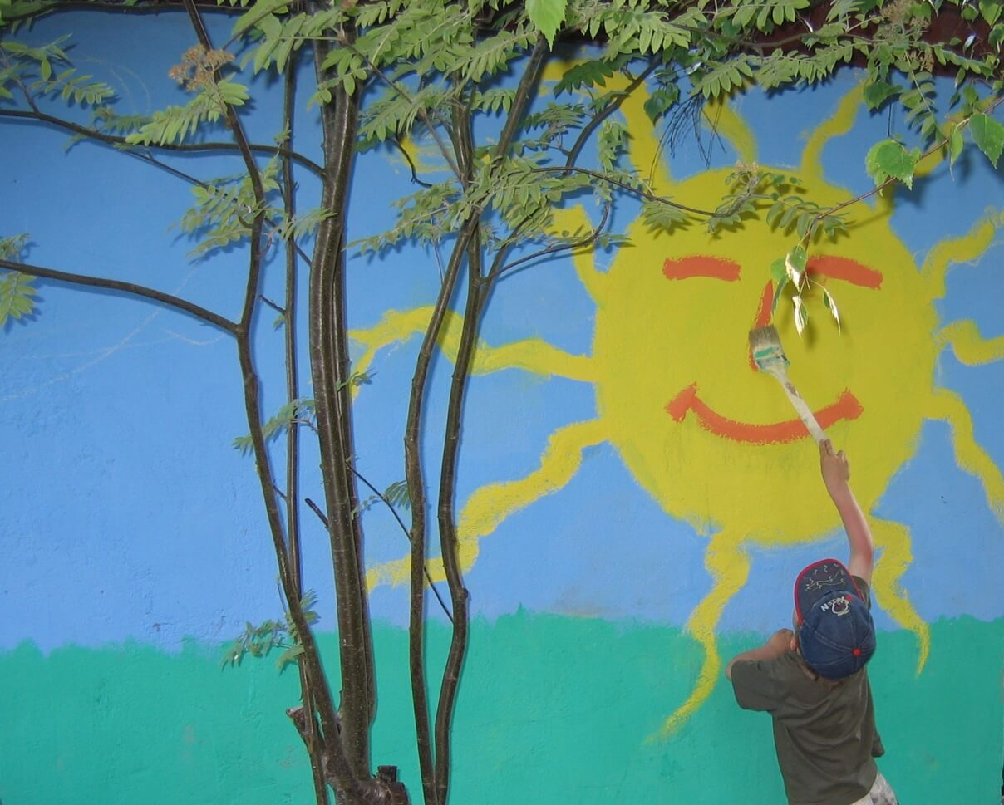
«Воспитание эстетического вкуса у детей через рисование на прозрачном мольберте»».

Slide 2



Цель: Знакомство педагогов с технологией по использованию прозрачного мольберта.
Прозрачный мольберт – удобное, многофункциональное специальное пособие, которое позволяет ребенку увидеть результат своей работы в сотрудничестве с другим человеком
Задачи:
- Познакомить педагогов с видами нетрадиционных техник при рисовании на прозрачном мольберте.
- Научить использовать нетрадиционные техники при рисовании на прозрачном мольберте.
Изобразительная деятельность в детском саду – это один из самых близких и доступных видов работы с детьми, который способствует развитию воображения, фантазии, даёт возможность детям отобразить своё представление об окружающем мире, создаёт условия для вовлечения в творчество, создавая при этом что-то необычное и прекрасное. И хотя вовремя рисования дети получают много радости и положительных эмоций, необходимо постоянно поддерживать интерес к изобразительной деятельности.

Slide 3
Занятия живописью на стекле – отличный способ творческого самовыражения человека любого возраста. Прежде всего - развитие коммуникативных навыков. Рисуя на стекле, чей-либо портрет, даже застенчивый художник получает возможность внимательно всмотреться в этого человека, встретиться с ним взглядом, установить непосредственный контакт.
В отличие от рисования по бумаге, стекло дарит новые визуальные впечатления и тактильные ощущения. На «Прозрачном мольберте» хорошо рисовать густыми красками, используя для «художеств» кисточки, пальцы, губки, штампы. Неплохо получаются работы, выполненные водными маркерами. Помимо рисования кистью, на прозрачном мольберте дети знакомятся с различными техниками изобразительного искусства:
Рисование на «Прозрачном мольберте»
в рамках решения творческих задач

Slide 4
Рисование пальцами и ладошками

Slide 5
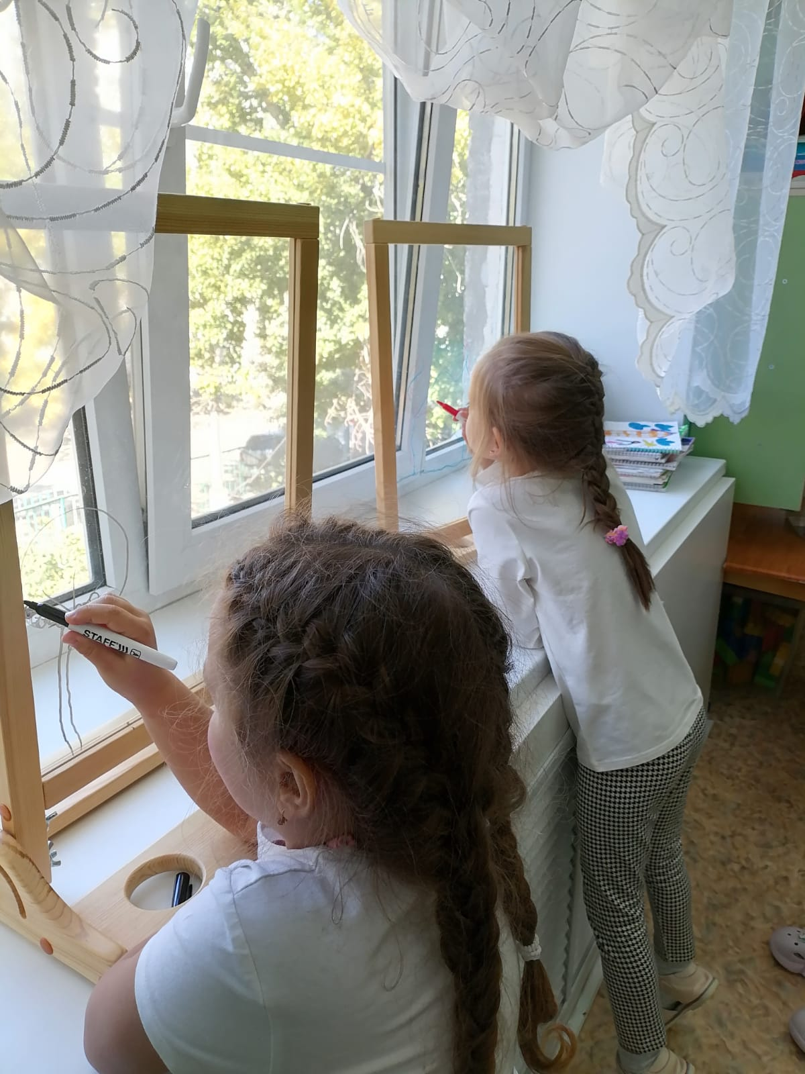
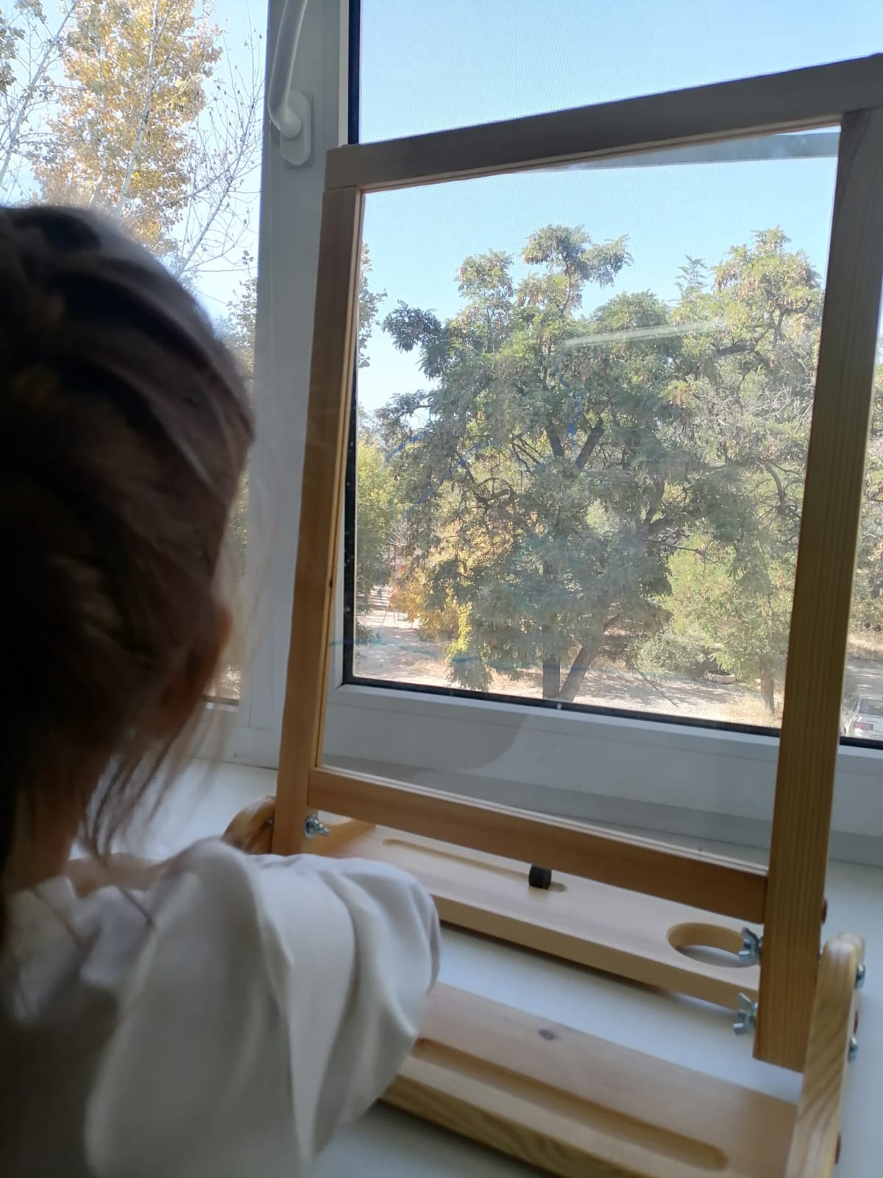
Рисование маркером пейзаж с натуры

Slide 6
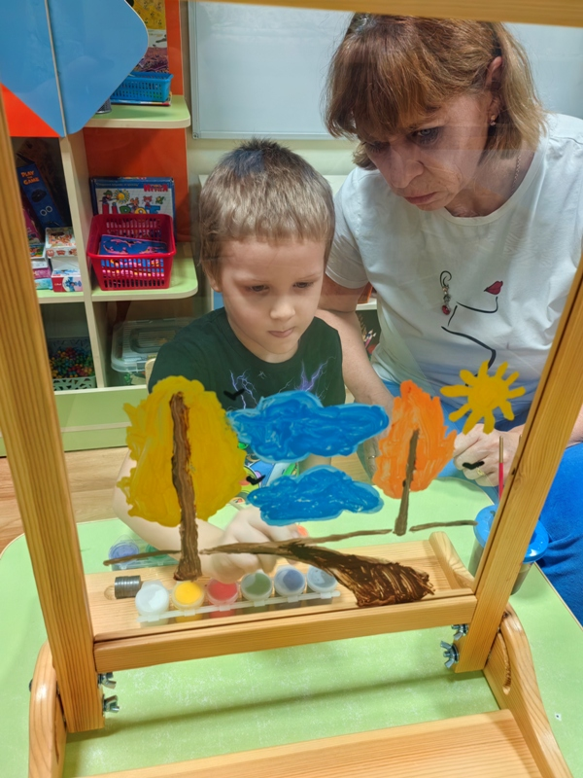
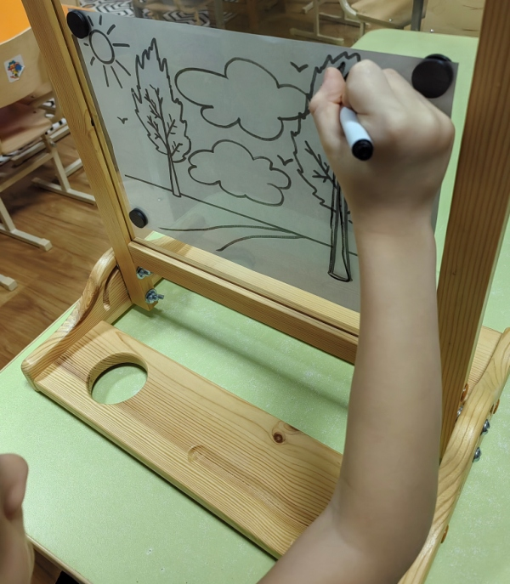
Рисование кистью

Slide 7
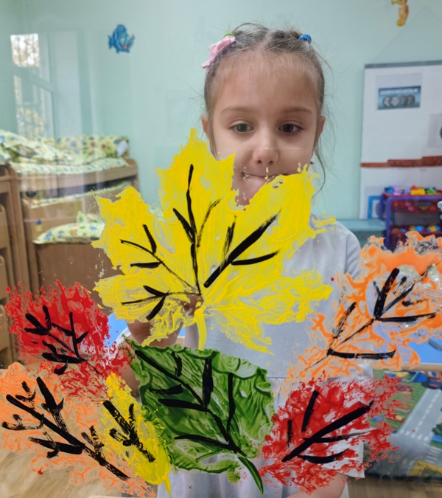
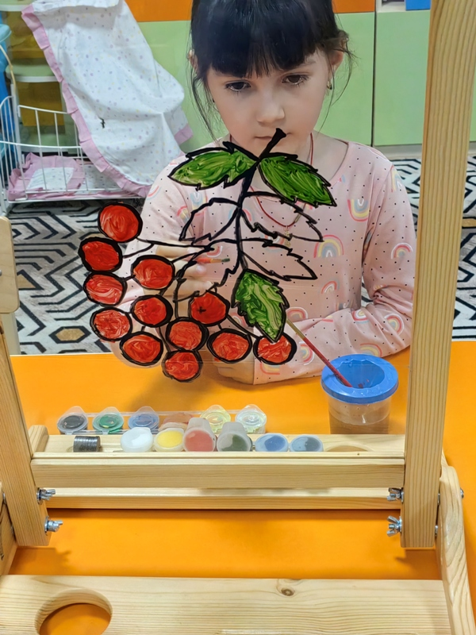

Slide 8
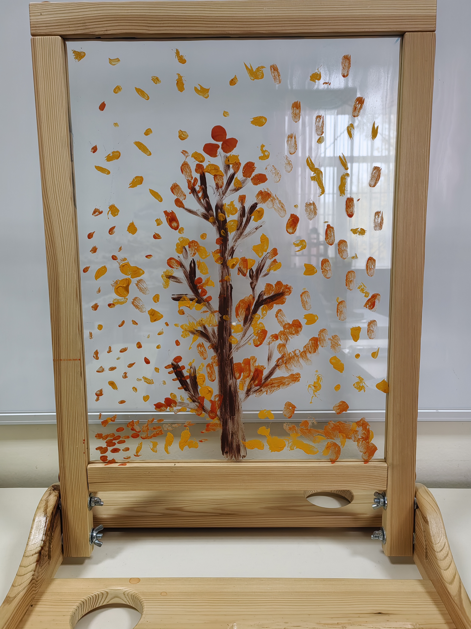
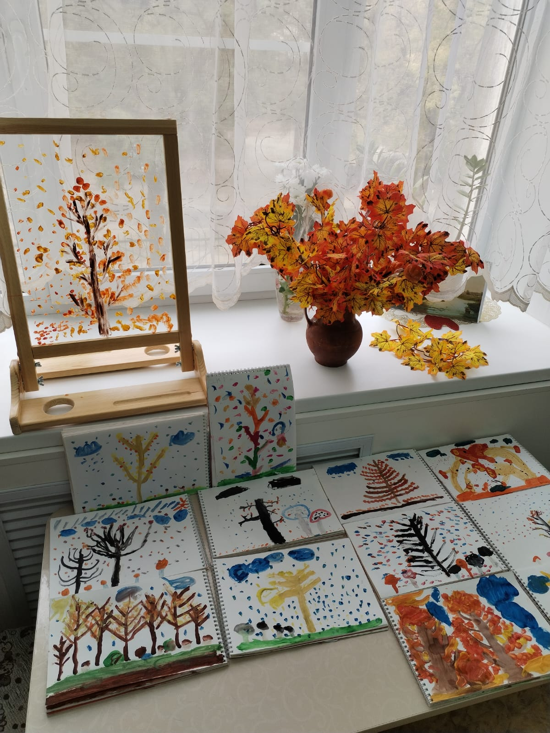
Продукты деятельности в рамках применения прозрачного мольберта

Slide 9
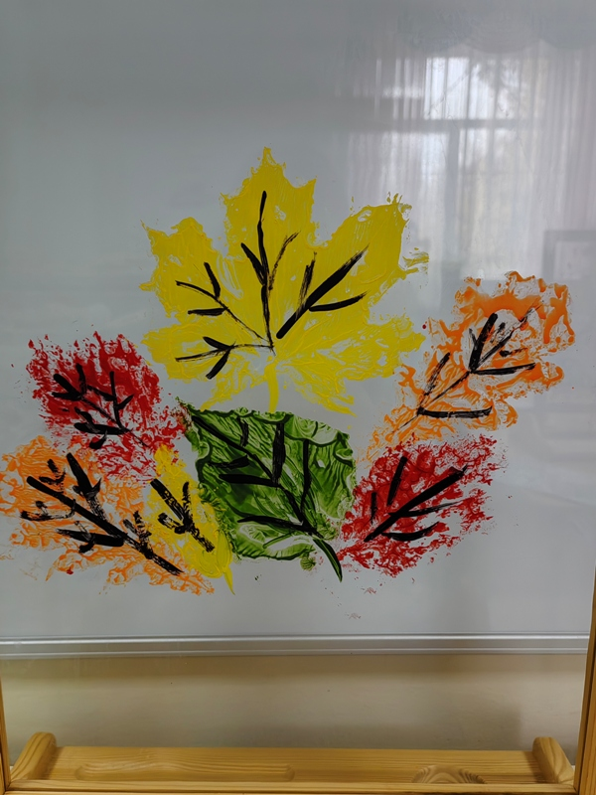
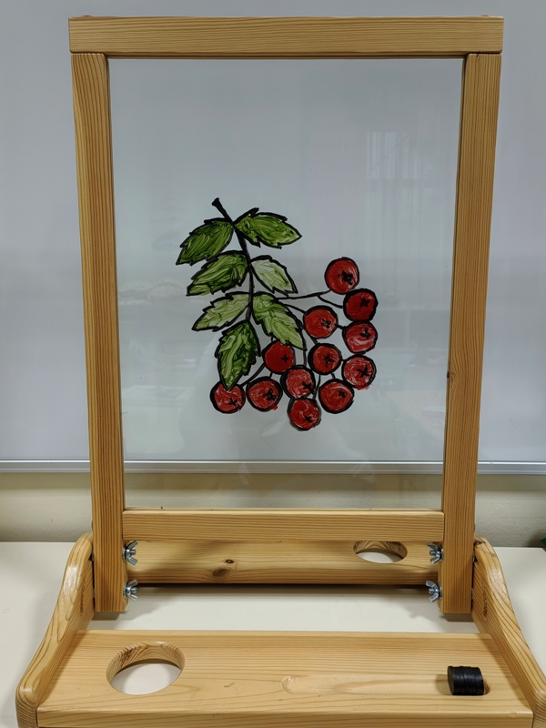

Slide 10
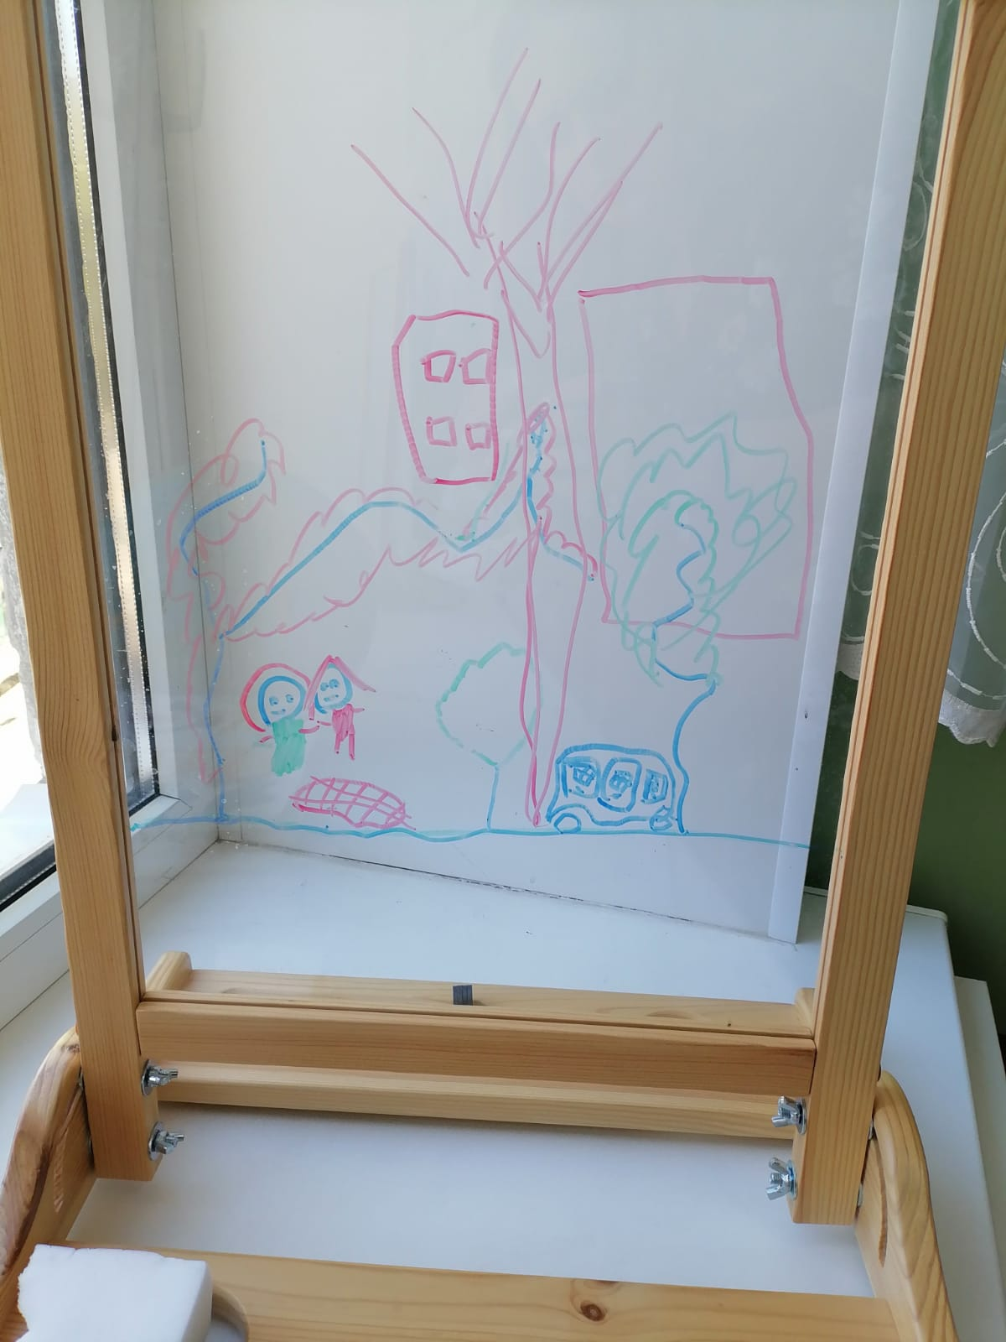
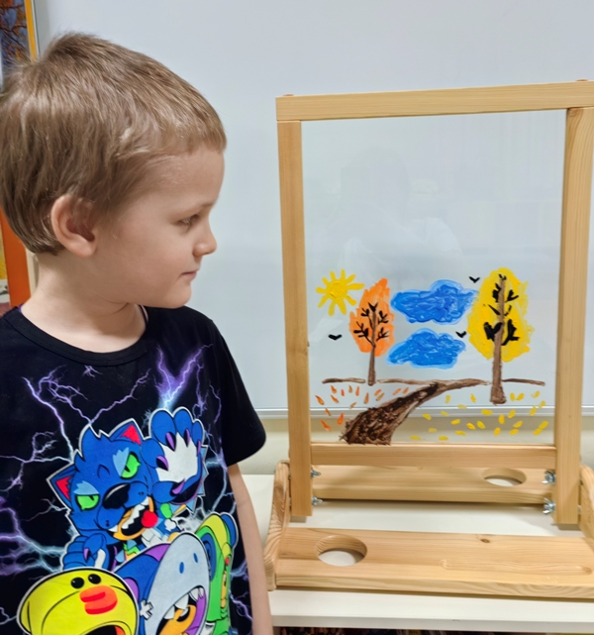

Slide 11


